Slide 1
期末汇报
陈相安 2022202703

Slide 2
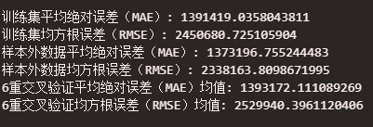
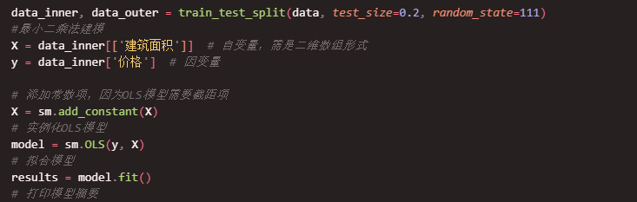
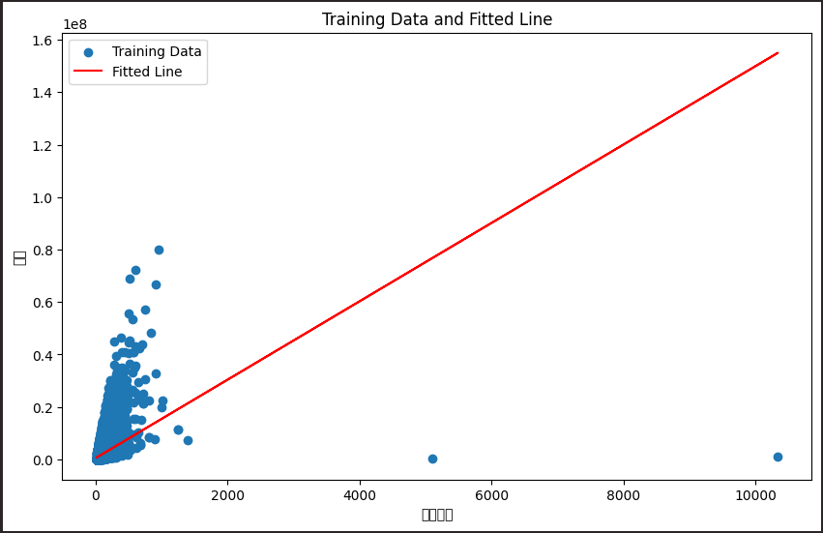
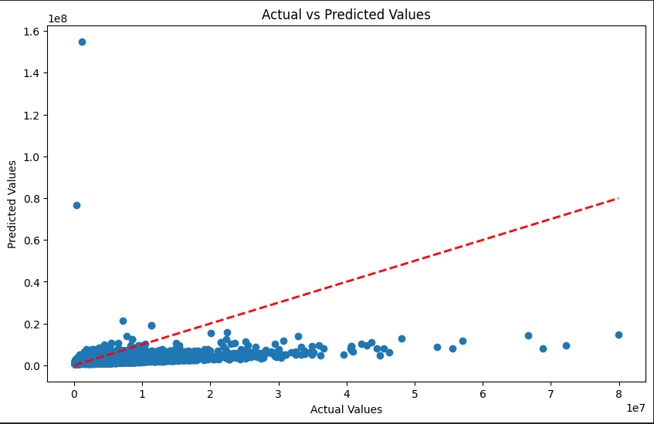
数据预处理：
1.删除小区名称，别墅类型，抵押类型，Lon等相关性较差的列
2.计算均价
At First
尝试了面积与总价的OLS模型，希望能得到较好的MAE和RMSE

Slide 3
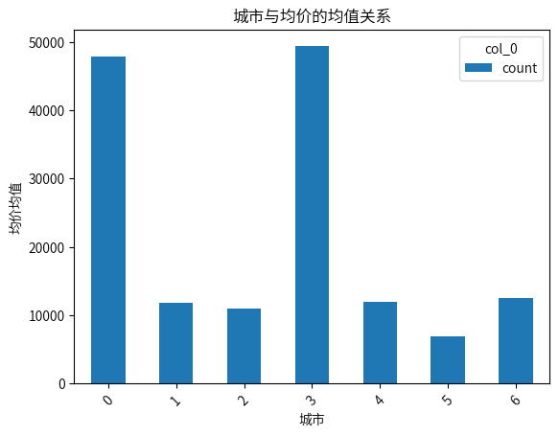
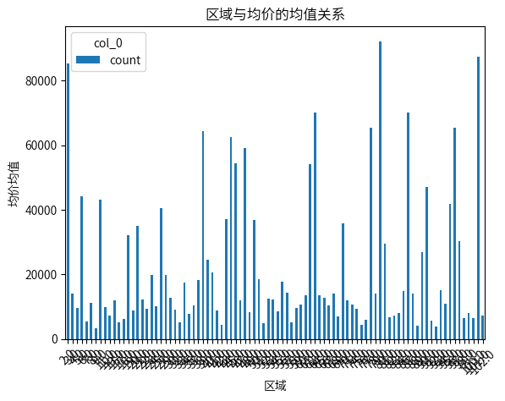
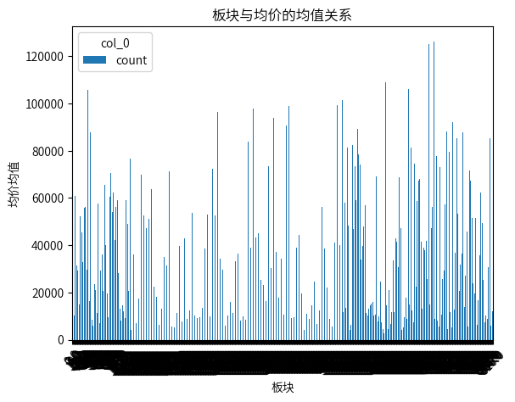
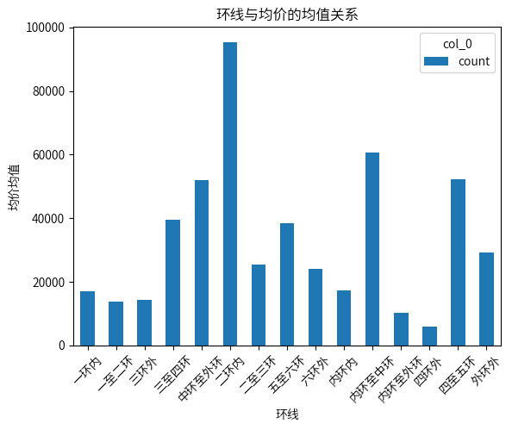
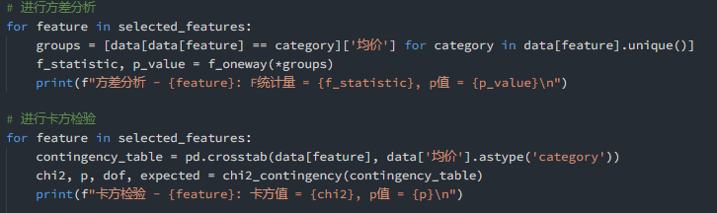
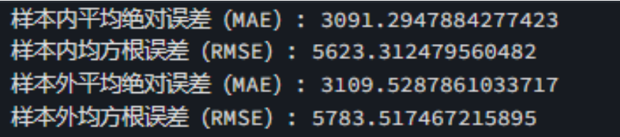
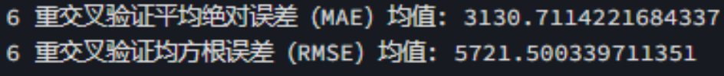
但是结果很差，转换思路，选择alpha=1的LASSO模型 选择['城市', '区域', '板块', '环线']作为特征变量并进行独立热编码，用来预测不同城市不同区块的均价。
卡方检验 - 城市: 卡方值 = 500772.99855758436, p值 = 0.0
卡方检验 - 区域: 卡方值 = 7289947.049645657, p值 = 0.0
卡方检验 - 板块: 卡方值 = 54023335.82203637, p值 = 0.0
卡方检验 - 环线: 卡方值 = 592901.9368844612, p值 = 0.0

Slide 4


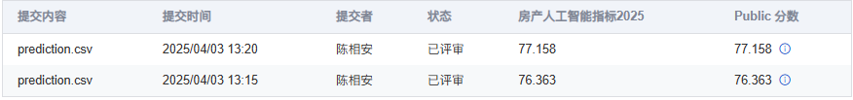
同时，尝试了添加更多的 01变量，例如将房屋优势，核心卖点和交通，配套设施四列作为0 1变量进行处理添加到Ridge模型中，对均价进行预测。
mertics:
指标 | 在样本中 | 样本外 | 交叉验证 | Datahub 分数
OLS | 1391419 | 1373169 | 1393173 | 52
LASSO | 3091 | 3109 | 3130 | 76
RIDGE | 2942 | 2980 | 2997 | 77
未来改进方向：
1.考虑将楼层相关高度（低层，中层，高层等）进行分类处理
2.可以通过构造特征的乘积来添加交互项，或者使用多项式特征来引入非线性关系。

Slide 5
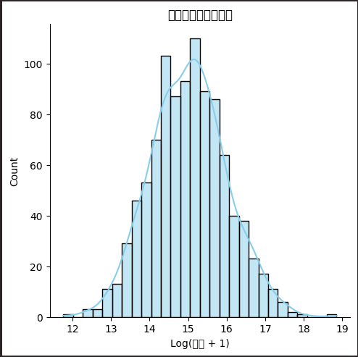
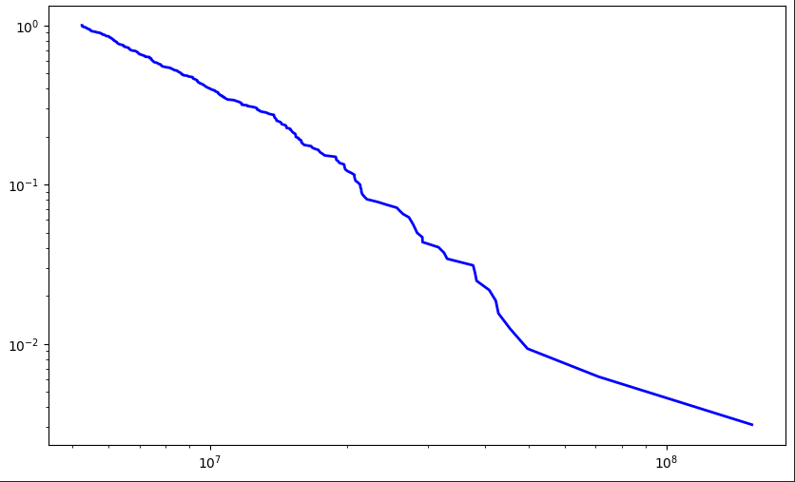
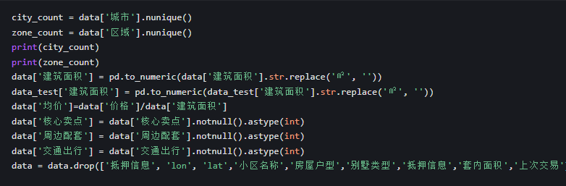
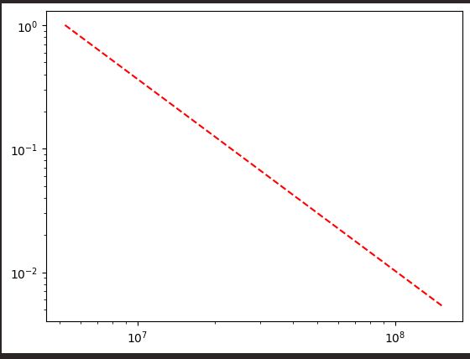
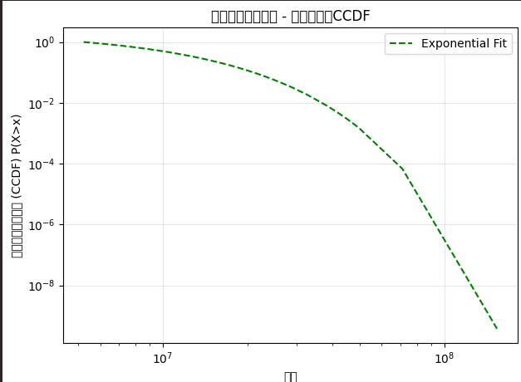
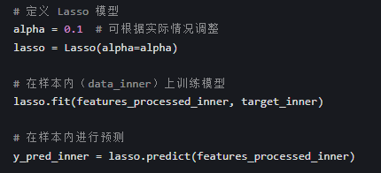
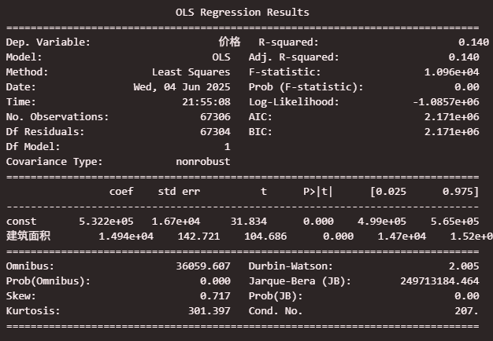

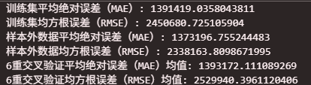
对数据列进行长尾特性分析，包括幂律拟合、检验幂律分布与指数分布、估计幂律指数、绘制幂律拟合图和 QQ 图；对原始价格进行长尾分析，对对数变换后的数据进行正态性检验
step1:处理数据，转换面积为数值，转换核心卖点，周边配套为布尔型
OLS建模
LASSO模型

Slide 6
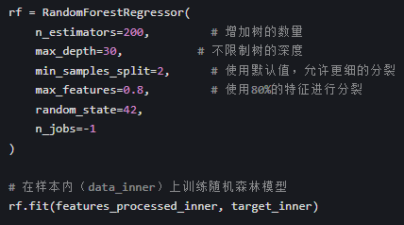
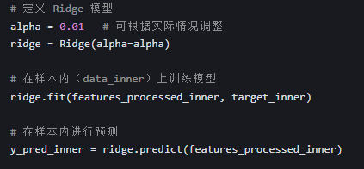


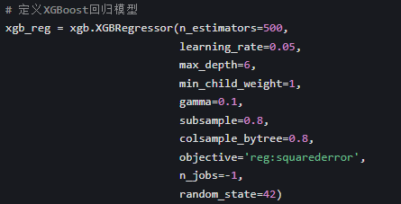
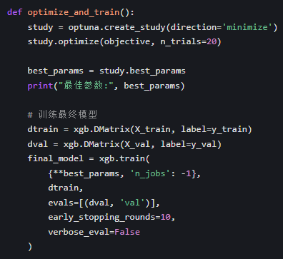



Ridge模型
随机森林回归建模
效果不理想，损失函数值太高
XGBoost 回归建模（未使用 Optuna 调参）
XGBoost 回归建模（使用 Optuna 调参）

Slide 7
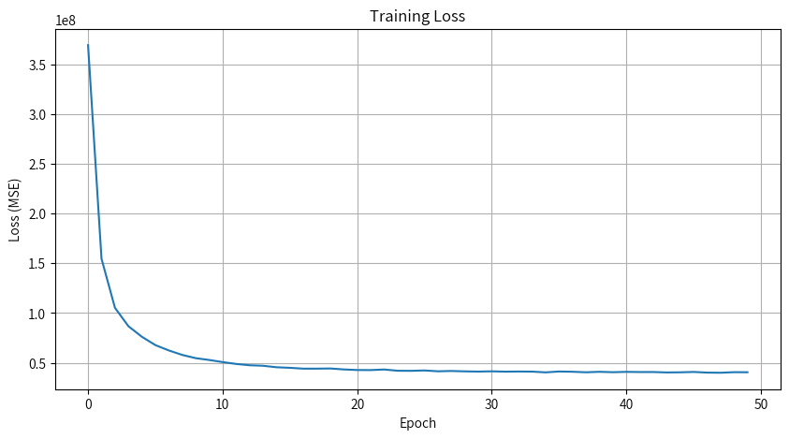
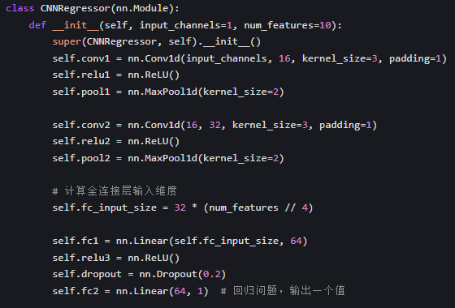
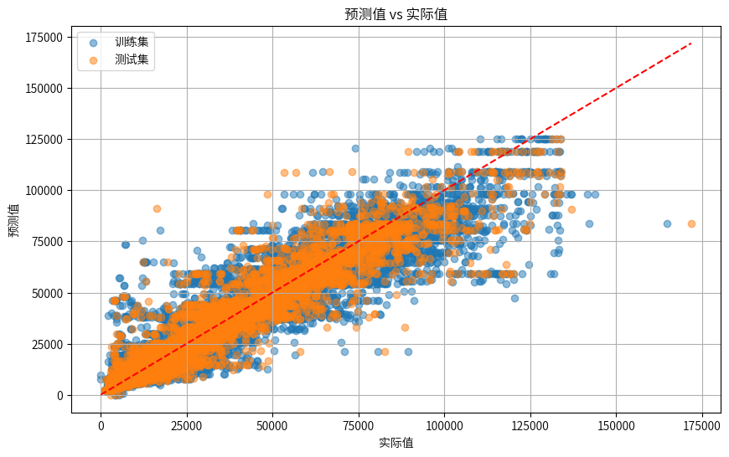
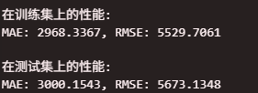
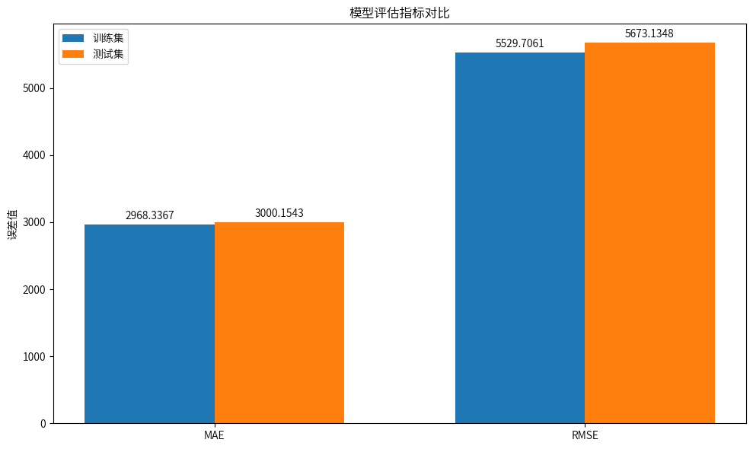
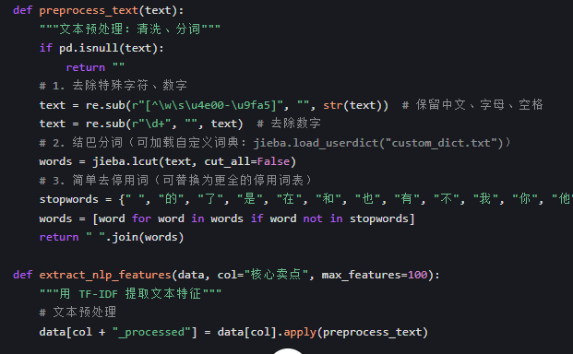
CNN 回归建模
使用 CNN 模型进行回归任务，CNN 模型具有自动提取特征的能力，能够捕捉数据中的局部特征；使用 PyTorch 深度学习框架。
Xgboost优化：去掉 Optuna 调参、加入 核心卖点 NLP 处理

Slide 8
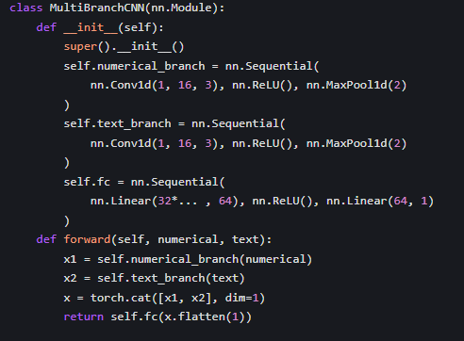
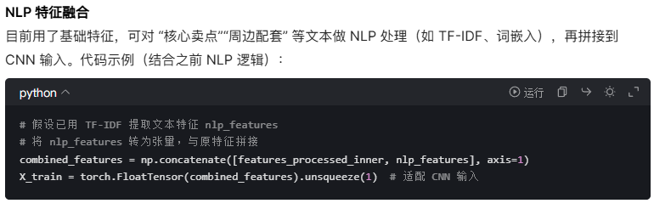

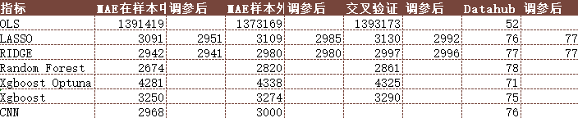
未来优化方向：
1.多分支 CNN
对数值特征（面积、房龄）和文本 / NLP 特征（词嵌入），用双分支 CNN分别处理后拼接：
2.动态超参调整
学习率调度
替换固定学习率，用余弦退火 + 热重启（CosineAnnealingWarmRestarts），让模型后期更精细收敛：

